Slide 1
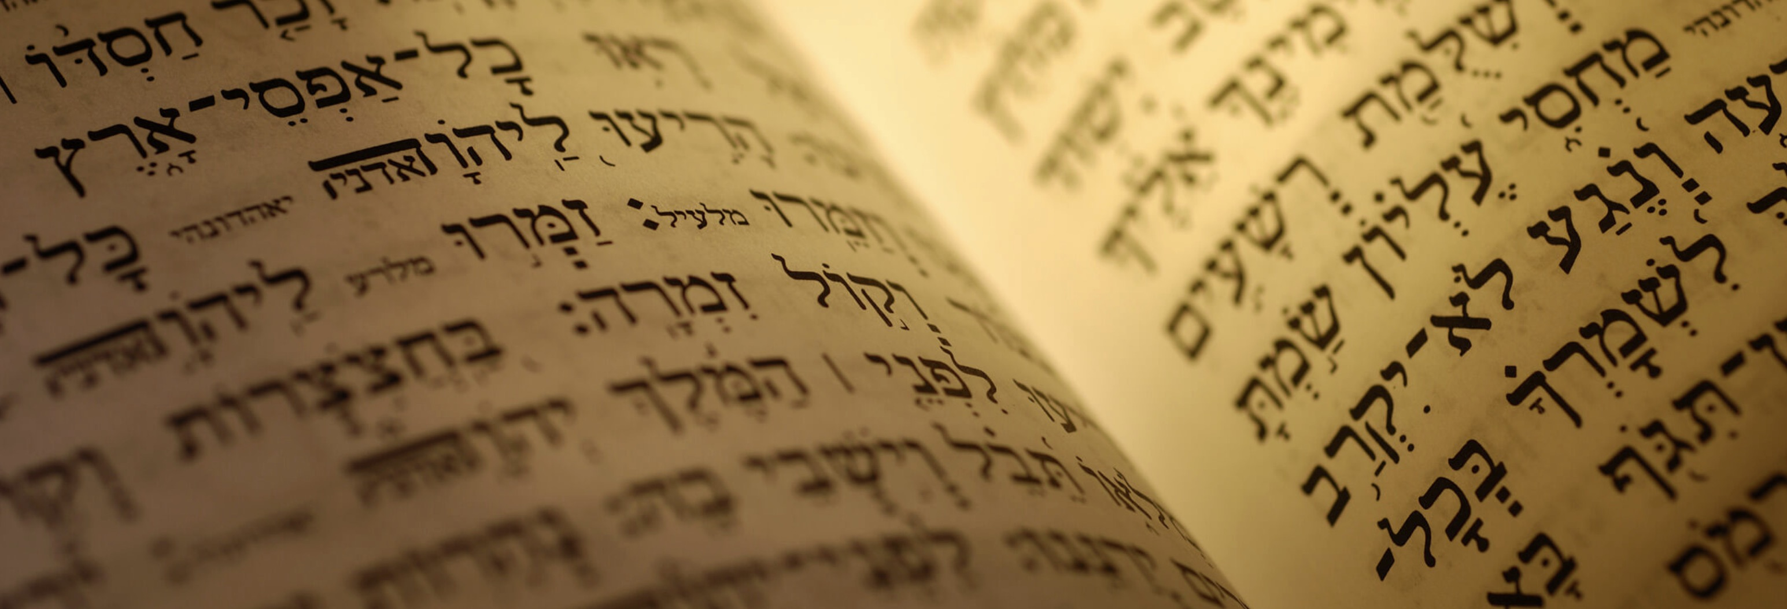
الأبجدية العبرية
د. أوسْتِن سُورْلْس • مركز الدراسات اللاهوتية الأردني• BibleStudyDownloads.org

Slide 2

א

Slide 3
בּ

Slide 4
ב

Slide 5
ג

Slide 6
ד

Slide 7
ה

Slide 8
ו

Slide 9
ז

Slide 10
ח

Slide 11
ט

Slide 12
י

Slide 13
כּ

Slide 14
ך כ
نهائي

Slide 15
ל

Slide 16
מ ם
نهائي

Slide 17
ן נ
نهائي

Slide 18
ס

Slide 19
ע

Slide 20
פּ

Slide 21
פ ף
نهائي

Slide 22
ץ צ
نهائي

Slide 23
ק

Slide 24
ר

Slide 25
שׂ

Slide 26
שׁ

Slide 27
ת

Slide 30
Black

Slide 31
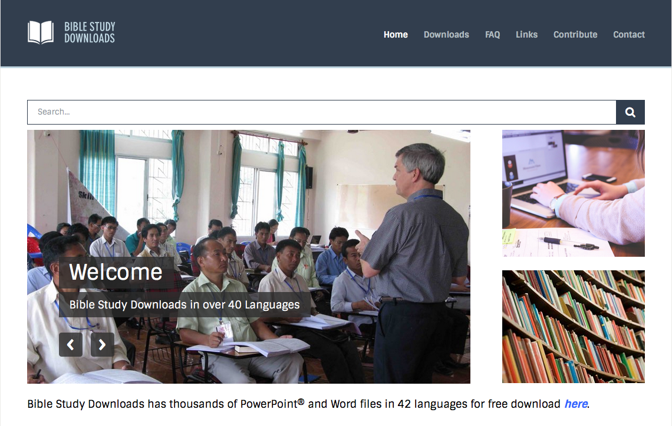
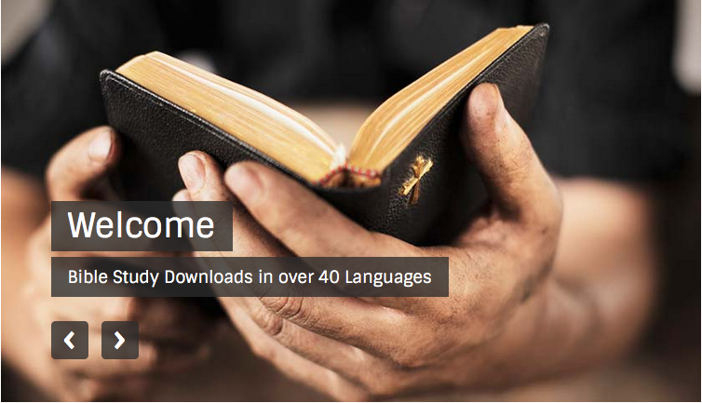
BibleStudyDownloads.org • العبرية
أحصل على هذا العرض التقديمي مجاناً
Notes:
Hebrew (he)

